Slide 1
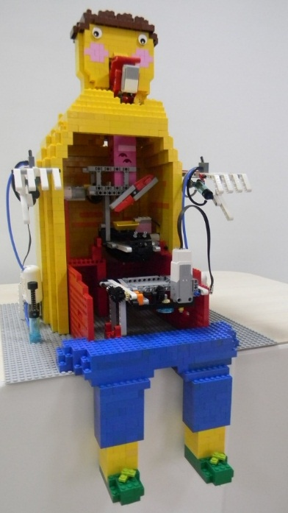
Человек – удивительный механизм.
Авторы проекта:
Демченко Георгий
Каягин Ярослав
Модель человеческого организма создана на основе конструктора
Lego Education Machines and Mechanisms, , Lego EV 3, Lego Wedo 2.0
Актуальность. Авторы проекта стали замечать, что одноклассники в школе, друзья любят «не совсем полезную» еду, а это плохо сказывается на здоровье детей. Ярослав и Гоша приняли решение рассказать и показать как работает человеческий организм, если мы правильно питаемся. И не просто рассказать, а наглядно показать. Так родилась идея создать макет человеческого организма. В процессе работы макет «приобрёл человеческие черты» и авторы дали имя роботу «Кеша».

Slide 2
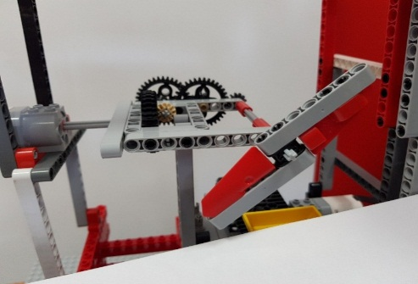
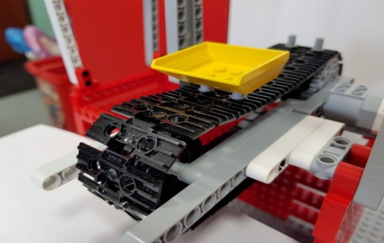
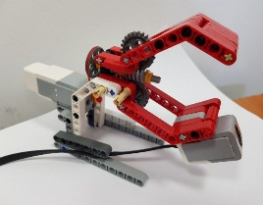
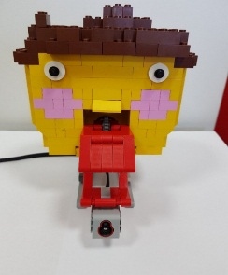
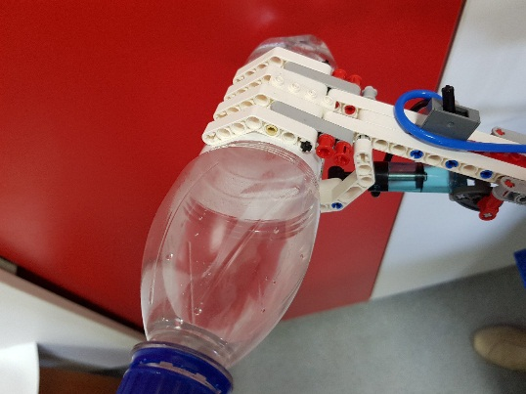
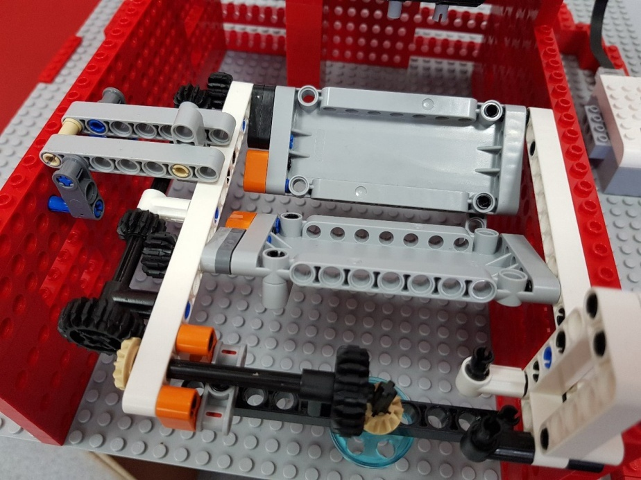
Начало работы началось с изучения литературы, просмотра научных фильмов, посещения детского диетолога. Работа закипела…
Рот
желудок
кишечник
скелет
прямая кишка
Каждый орган запрограммирован и взаимосвязан, как и человеческий организм.

Slide 3
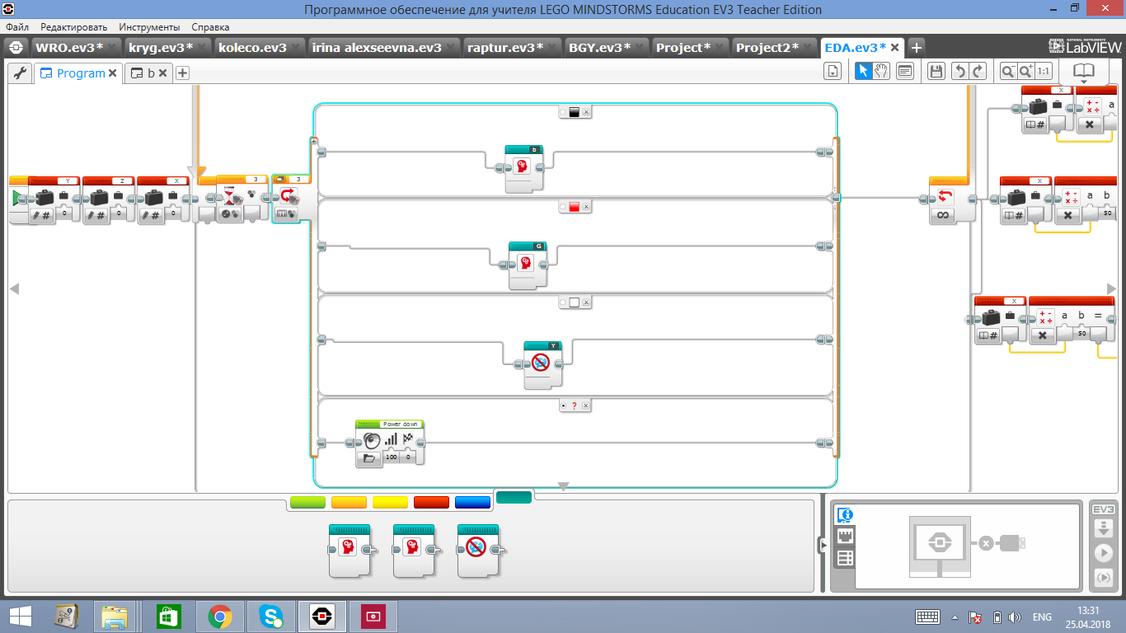
Главное достижение нашего макета – это то, что мы создали программу для подсчетов белков, жиров и углеводов (жизненно необходимых веществ).
В программе отражены 3 этапа:
1) Подсчет БЖУ. Датчик цвета считывает цвет кубика и увеличивает значение переменной в цикле, подсчитывая общее количество кубиков данного цвета, выводит значение переменной. 2) Расчет калорий. Значение переменной по БЖУ умножается на соответствующее количество калорий (1г белка= 4 ккал, 1г жира= 4 ккал, 1г углеводов=9ккал), значения переменных складываются и на дисплей выводится количество съеденных калорий. 3) Выявление избытка питательных веществ. Если значение переменной, соответствующее белкам, больше суточной нормы, то функция "открыть двери" не срабатывает. Если значение переменной, соответствующее количеству жиров и углеводов выше суточной нормы, то подается команда "открыть двери несколько раз«.

